Slide 2
Beredskapsøvelse Scenario 8
Nettverkssegmenteringsfeil

Slide 3
Agenda
Øvingsmål
Øvingsform
Scenario
Gjennomføring
Oppsummering
Evaluering

Slide 4
Mål for øvelsen
Øve på beslutninger under usikkerhet
Utvikle samhandling mellom IT og OT
Øve på bruk av planverk
Etablere felles situasjonsforståelse
Notes:
Øvingsmål: Etablere situasjonsfortåelse og bruke planverk i praksis ved OT-hendelse under en 3-4 timers øvelse.
Evalueres ved: oppsummering (hot wash-up) og spørreskjema etterpå.

Slide 5
Beskrivelse av ulike beredskapsøvelser

Slide 6
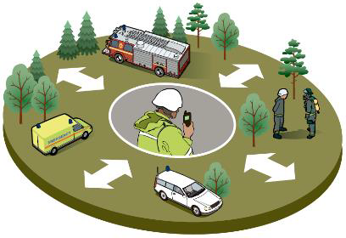
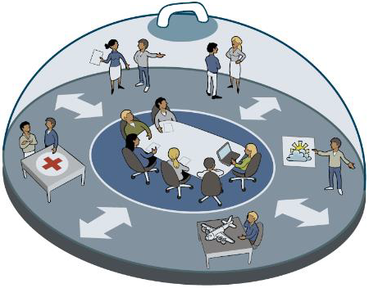
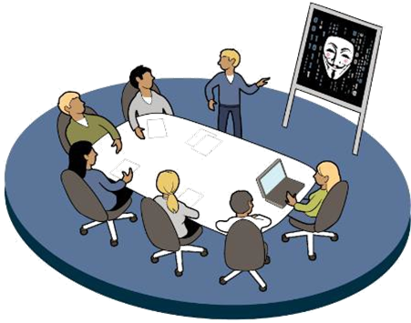
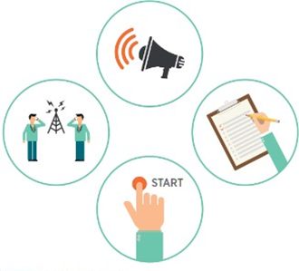
Ulike typer beredskapsøvelser
Funksjonsøvelse
Diskusjonsøvelse
Spilløvelse
Fullskalaøvelse
*Illustrasjoner fra DSBs Veileder i planlegging, gjennomføring og evaluering av øvelser

Slide 7
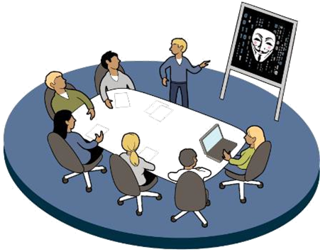
Diskusjonsøvelse
Diskusjon av problemstillinger rundt et gitt scenario
Styres av øvingsleder
Lite ressurskrevende
Lavterskel
Notes:
Deltagerne diskuterer en eller flere problemstillinger på bakgrunn av et scenario
Diskusjonene styres av øvingsleder
Gir en gjennomgang av komplekse utfordringer, økt kjennskap til planer og rutiner og bevissthet om forbedringspunkter

Slide 8
Spilløvelse
Det kommer innspill utenfra
Beslutninger styres av innsatsleder
Krever spillstab og forberedelse
Krever kommunikasjonslinjer
Notes:
Deltagerne diskuterer en eller flere problemstillinger på bakgrunn av et scenario
Diskusjonene styres av øvingsleder
Gir en gjennomgang av komplekse utfordringer, økt kjennskap til planer og rutiner og bevissthet om forbedringspunkter

Slide 9
Beredskapsroller

Slide 10
Rollefordeling
Beredskapsleder/innsatsleder
IT-sjef
Kommunikasjonsansvarlig
HMS-leder
Drift/OT-ansvarlig
Loggfører
Notes:
CISO, Incident Manager (IM),
Kontaktflate mellom IT og øvrig beredskapsorganisasjon?!

Slide 11
Loggfører
Sentral rolle som bidrar til kontinuitet og fremdrift
Noterer faktainformasjon om saken og besluttede tiltak
Etterspør oppdatering av status på tiltak
Bidrar til å holde fokus og korrigerer misforståelser eller feil situasjonsforståelse
Notes:
Loggfører er en viktig støttefunksjon for beredskapskoordinator/leder
- Noterer faktainformasjon om saken og besluttede tiltak
- Sørger for å få oppdatert status på tiltakene på neste statusmøte
- Danner seg et bilde over situasjonen – får ”informasjonsoverlegenhet”
- Stopper beredskapsledelsen hvis de forviller seg, sporer av eller bruker mye tid
- Korrigerer misforståelser eller feil situasjonsforståelse
- Dokumenterer hendelsesforløp, tiltak, håndtering osv.:
→Kontinuitet – ved langvarig håndtering av hendelser
For evaluering, rapportering, gransking og evt. rettsoppgjør i etterkant
- Dokumenter tidspunkt for når informasjonen ble observert/fanget opp og når den ble overlevert – kan være timers forskjell
Loggfør hvor/hvem informasjonen kommer fra - både sender og mottaker av informasjonen.
- Funksjon: gjør det enklere å spore uoverensstemmelser underveis og i etterkant
Ved endringer/oppdatering - ny linje, henvis til den gamle (IKKE oppdater den gamle! Viktig for å få med seg endringer i situasjonsbildet)

Slide 12
Scenario 8 Nettverkssegmenteringsfeil

Slide 13
Lignende hendelser fra virkeligheten
NotPetya
I 2017 ble et angrep som brukte “EternalBlue”-exploiten utviklet av NSA, satt I gang mot Ukraina.
Det gikk immidlertid ikke bare ut over selskaper I Ukraina, men også Maersk, Merck, FedEx, og flere.
NotPetya ga se ut for å være ransomware, og krypterte filer på alle systemer den fikk tak i. Det var immidlertid ikke ransomware, men destruktiv skadevare. Den krypterte filer uten noen mulighet for å dekryptere. Ved reboot av et kryptert system, ble MBR kryptert, og systemer kunne ikke starte igjen.
EternalBlue utnyttet sårbarheter i SMB-protokollen for å installere skadevare.
Notes:
https://www.hypr.com/security-encyclopedia/notpetya

Slide 14
Øvingsoppsett
Dette er en spilløvelse
Dere øver i en fiktiv virkelighet, med antakelser om infrastruktur
Bruk eget planverk og metoder for å ta beslutninger og samarbeide, men anse øvingsvirkeligheten som deres arena

Slide 15
Gjennomføring av en spilløvelse
Spillstab spiller roller som de øvende interagerer med
Spillstab spiller alle roller som ikke aktivt skal øves
Interaksjoner og beslutninger spilles ut med spillstab som mottaker
Spillets gang vil avhenge av de øvendes håndtering og beslutninger
Evaluering og læringsnotat
Notes:
Diskusjonsøvelse er en simulert interaktiv diskusjon om et hypotetisk scenario
Situasjonsbeskrivelse er gitt sammen med et sett med mål som skal oppnås Deltakerne står overfor forskjellige utfordringer mens de går gjennom det hypotetiske scenariet Evalueringen innebærer en gjennomgang av øvelsen for å identifisere styrker og svakheter Rapporteringen omfatter dokumentasjon av funn og anbefalinger

Slide 16
Spillregler
Alle innspill starter med «ØVELSE ØVELSE ØVELSE»
Behov for diskusjon: «TIMEOUT» kan kalles av den som har behov.
Reelle situasjoner: «NOPLAY» - avbryter øvelsen dersom øvingsleder beslutter det.

Slide 17
Øvende roller som må være med
Beredskapsleder/innsatsleder
IT-sjef eller IT-sikkerhet
Loggfører
Kommunikasjon

Slide 18
Spillstab - roller
Scenarioleder
IT og IT-sikkerhet
Automasjonsavdeling
OT-leverandør

Slide 19
Scenariobeskrivelse
Ved øvelsens start har innsatsleder fått en telefon fra førstemann på kontoret, som sier det står på PC’n at den er kryptert.

Slide 20
Øvelsen starter

Slide 21
Innspill 1: Alert
Fra: IT-helpdesk
Til: Driftskontroll
Alert mottatt om mistenkelig aktivitet på SCADA-serveren for 3 timer siden. Kan du sjekke dette ASAP?

Slide 22
Innspill 2: Alert 2
Fra: IT-helpdesk
Til: Driftskontroll
Vi har mottatt et varsel om mistenkelig aktivitet på SCADA-serveren, IT ser på det nå.

Slide 23
Innspill 3:
Fra: Tekniker
Til: Tekniker
Det har blitt kjørt bla. Ipconfig, tasklist, netstat, whoami på SCADA-serveren.

Slide 24
Innspill 4:
Fra: Tekniker
Til: Driftskontroll
All trafikk til SCADA-server i dag har kommet fra vårt interne nettverk. Ser ikke noe direkte galt på serveren. Tror egentlig ikke noe har skjedd, Windows gjør rare ting noen ganger.

Slide 25
Hint: Vurder hvilke konsekvenser det kan få hvis det faktisk er en hendelse her.

Slide 26
Innspill 5:
Fra: Tekniker
Til: Innsatsleder
Ser ut som PsExec ble brukt på en arbeidsstasjon til å kjøre kommandoer på SCADA-server. Dette er ikke prosedyre hos oss, så dette må være uvedkommende likevel.

Slide 27
Hint: Se på kriterier for aktivering av beredskapsplan.

Slide 28
Innspill 6:
Fra: Tekniker
Til: Innsatsleder
Satte opp brannmur-regler for å blokkere all trafikk til OT nå, ser det var noen regler der som tillot all trafikk over SMB/RPC.
Har ikke slettet de, men deaktiverte de nå.

Slide 29
Hint: Her bør man vurdere å isolere OT-systemer (Øy-drift)

Slide 30
Innspill 7:
Fra: Tekniker
Til: Driftskontroll
Det kan se ut som det er feilkonfigurasjonen i brannmuren som var måten de kom seg inn på, regelen jeg nevnte ble laget 08:30 i dag, tre minutter senere var det en sesjon på en arbeidsstasjon fra en ekstern adresse.

Slide 31
Innspill 8:
Fra: Tekniker
Til: Driftskontroll
Har googlet litt, ettersom det var SMB/RPC som var åpnet, antar jeg dette var EternalBlue, vi har ikke fått patchet systemene for dette enda.

Slide 32
Innspill 9:
Til: Innsatsleder
Fra: Tekniker
Jeg er bekymret for at vi har fått inn et kryptovirus, det er mange slike historier som starter med utnyttelse av SMB-sårbarheter (EternalBlue). I såfall bør vi tilbakestille alt, og kjøre i Øy-modus en god stund.
Kan jeg stenge ned driften?

Slide 33
Evaluering

Slide 34
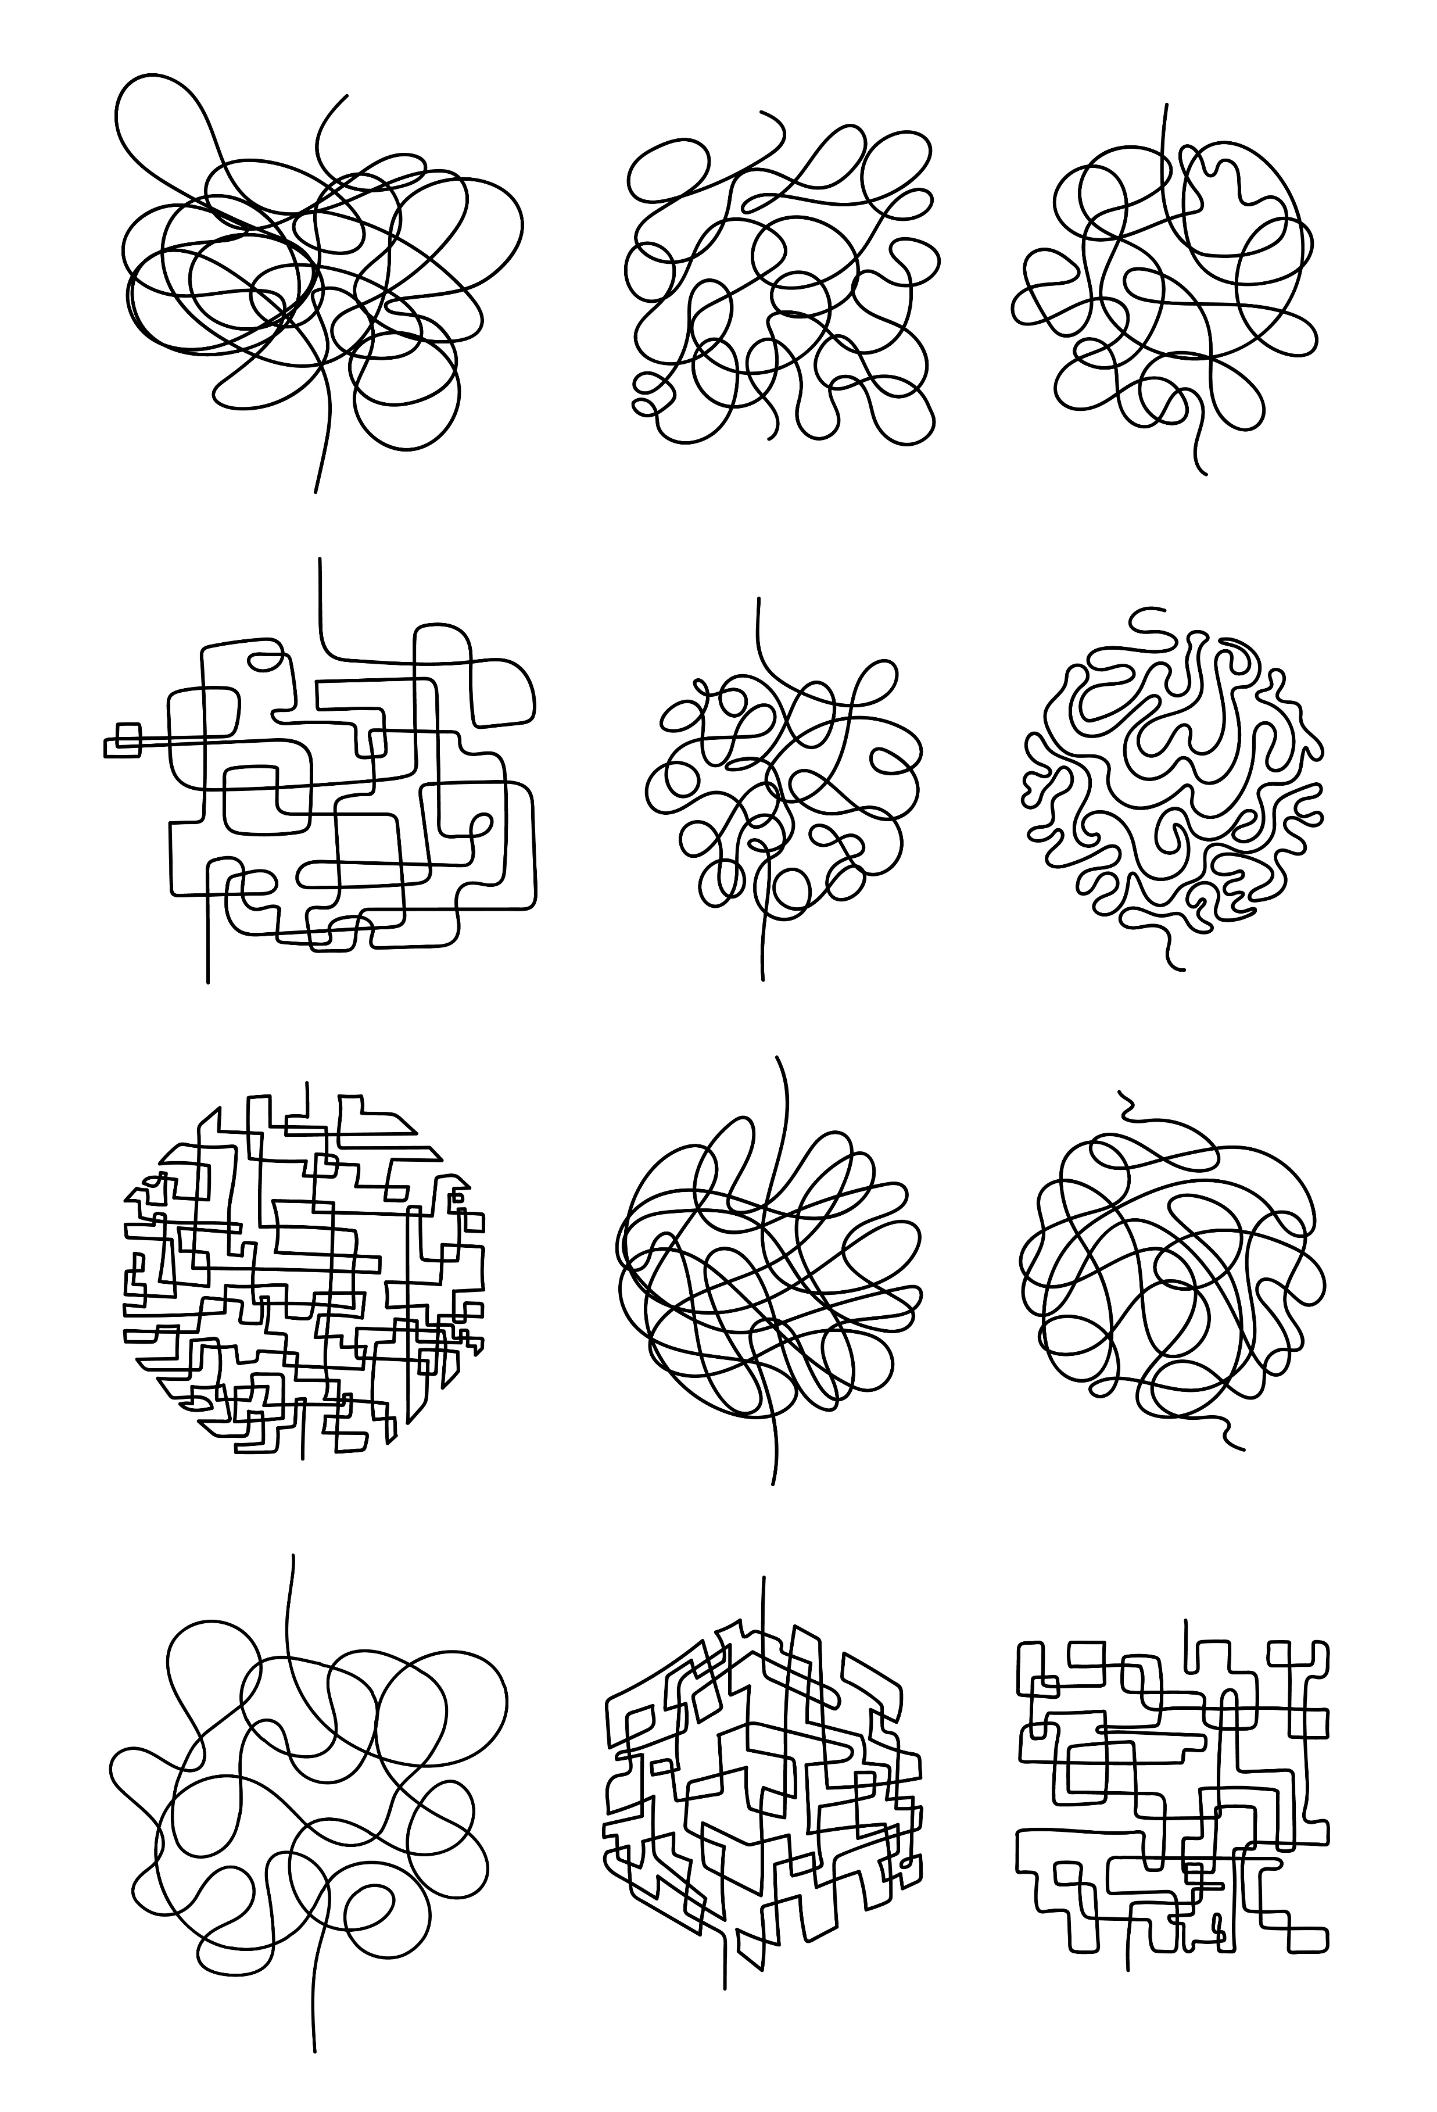
Evaluering
Oppsummering av øvelsen
Runde rundt bordet
Hva forventet vi skulle skje?
Hva fungerte godt, og hvorfor?
Hvilke utfordringer møtte vi på?
Hva kan forbedres, og hvordan?
Notes:
Hvordan kunne dette angrepet vært forhindret?
Diskuter mulige forebyggende tiltak som bedre autentisering, strengere tilgangskontroll, og regelmessige sikkerhetsrevisjoner hos leverandøren.
Hvilke sikkerhetstiltak kan implementeres for å beskytte mot slike angrep?
Utforsk tiltak som multifaktorautentisering, overvåking av nettverkstrafikk, og bruk av sikkerhetsprotokoller.
Hvordan bør samhandlingen med leverandøren foregå når et innbrudd oppdages?
Diskuter prosedyrer for kommunikasjon, samarbeid om å identifisere og fjerne trusler, og tiltak for å forhindre fremtidige angrep.
Hva er de langsiktige konsekvensene av slike angrep på tilliten til leverandører og sanntidsdata?
Diskuter hvordan slike hendelser kan påvirke tilliten til leverandører og sanntidsdata, og hvilke tiltak som kan gjenopprette denne tilliten.
Hvordan bør kraftverket reagere på slike hendelser i fremtiden?
Vurder beredskapsplaner, opplæring av ansatte, og etablering av en responsprotokoll for å håndtere lignende situasjoner.
Hva er de økonomiske og operasjonelle konsekvensene av slike angrep?
Analyser de økonomiske tapene og operasjonelle utfordringene som følge av manipulerte data og nødvendige utbedringer.

